Slide 1


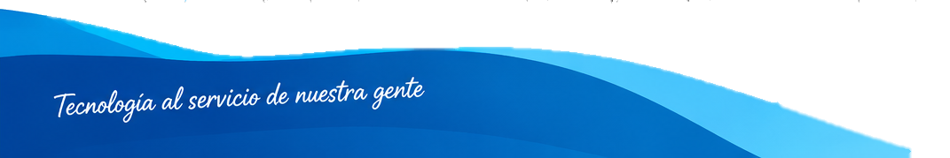
SISTEMA

Slide 2


Slide 3



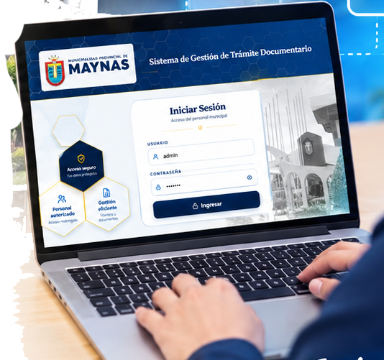
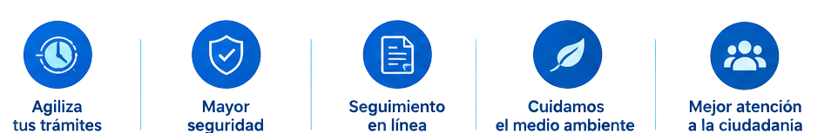
SISTEMA DE

Slide 4
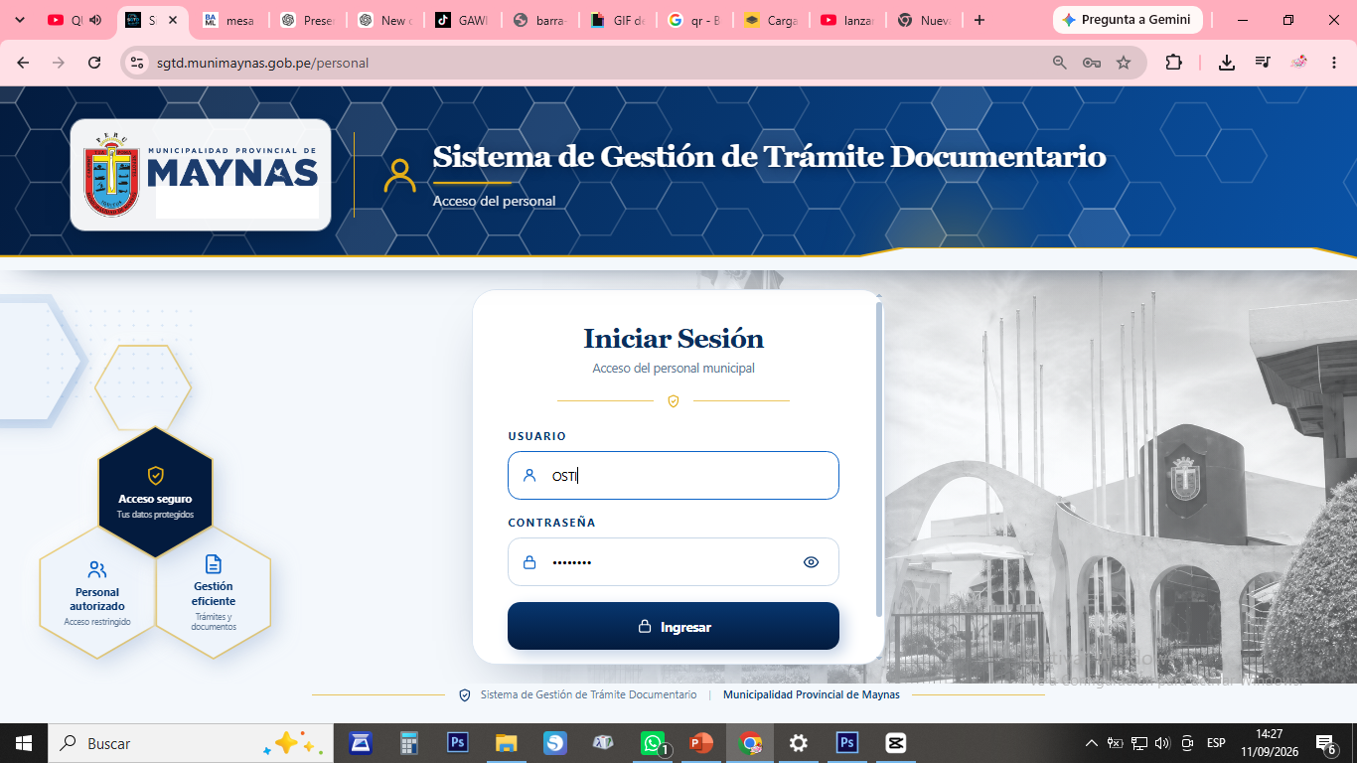

Slide 5

¿Por qué implementamos este sistema?
Un paso hacia la modernización de la gestión municipal
• Modernizar la gestión documental.
• Optimizar la derivación de documentos.
• Facilitar el seguimiento de expedientes.
• Mejorar el control de los trámites.
• Reducir tiempos en los procesos internos.
• Fortalecer la trazabilidad de la documentación.
Municipalidad Provincial de Maynas • OSTI
2

Slide 6
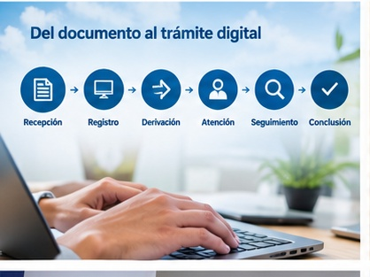
Del documento al trámite digital
De procesos manuales a una gestión más organizada y trazable
ANTES
AHORA
• Mayor dependencia del documento físico
• Procesos manuales
• Dificultad para realizar seguimiento
• Acumulación de documentación
• Gestión digital
• Derivación organizada
• Seguimiento del trámite
• Información disponible para la gestión
Municipalidad Provincial de Maynas • OSTI
3

Slide 7
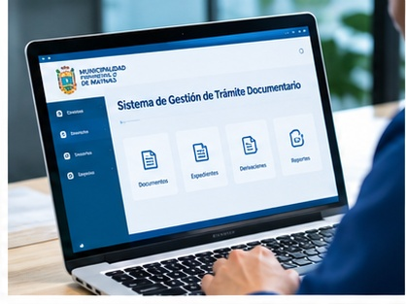
¿Qué es el sistema?
Una plataforma para la gestión documental
El Sistema de Gestión de Trámite Documentario es una herramienta tecnológica destinada a apoyar la administración de documentos y expedientes de la Municipalidad Provincial de Maynas.
Recepción → Registro → Derivación → Atención → Seguimiento → Conclusión
Municipalidad Provincial de Maynas • OSTI
4

Slide 8
¿Cómo funciona?
Flujo general del trámite
Ingreso
Registro
Generación
del trámite
Derivación
Recepción
Atención
Seguimiento
Conclusión
Cada etapa permite mantener un mejor control del trámite y su recorrido dentro de la institución.
Municipalidad Provincial de Maynas • OSTI
5

Slide 9
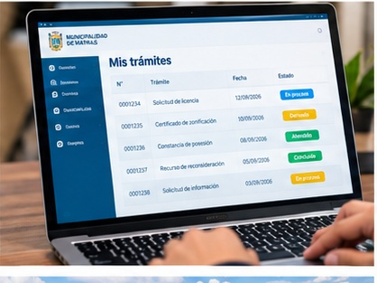
Principales funcionalidades
Herramientas para ordenar y agilizar el trabajo
• Registro de documentos.
• Generación y gestión de trámites.
• Derivación entre áreas.
• Recepción y atención.
• Consulta del estado del trámite.
• Historial de movimientos.
• Seguimiento documental.
• Administración de usuarios y permisos.
• Reportes e información para la gestión.
Municipalidad Provincial de Maynas • OSTI
6

Slide 10
Beneficios para la Municipalidad
Una gestión más eficiente
AGILIDAD
TRAZABILIDAD
CONTROL
Optimización de tiempos
Seguimiento del documento
Información organizada
SEGURIDAD
ORDEN
Usuarios y permisos
Gestión documental
Municipalidad Provincial de Maynas • OSTI
7

Slide 11

Beneficios para el ciudadano
El ciudadano en el centro
• Procesos mejor organizados.
• Mayor eficiencia en la gestión.
• Información documental más accesible para las áreas autorizadas.
• Mejor capacidad de seguimiento.
• Mayor transparencia y confianza institucional.
“Un municipio moderno utiliza la tecnología para servir mejor.”
Municipalidad Provincial de Maynas • OSTI
8

Slide 12

Seguridad y trazabilidad
La información también se protege
• Control de acceso de usuarios.
• Perfiles y permisos.
• Registro de operaciones.
• Trazabilidad de documentos.
• Respaldo de información.
• Buenas prácticas de seguridad informática.
Municipalidad Provincial de Maynas • OSTI
9

Slide 13
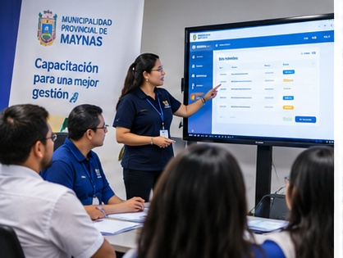
Implementación
De la idea a la realidad
01
Levantamiento
de información
02
Configuración /
Desarrollo
03
Pruebas y
validación
04
Capacitación
05
Puesta en
producción
06
Soporte y mejora
continua
Municipalidad Provincial de Maynas • OSTI
10

Slide 14
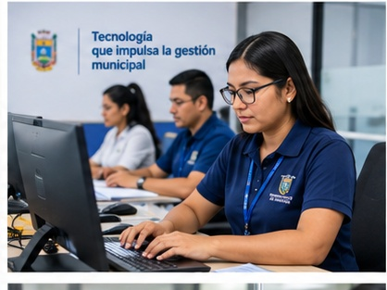
Demostración en vivo
Caso ficticio: registro y seguimiento de un trámite
• Registrar documento
• Generar trámite
• Derivar al área responsable
• Recibir y atender
• Consultar historial
• Realizar seguimiento
• Concluir el trámite
Municipalidad Provincial de Maynas • OSTI
11

Slide 15
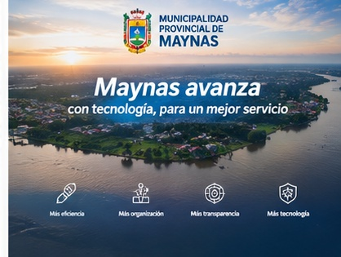
MAYNAS AVANZA
Nuevo Sistema de Gestión de Trámite Documentario
Más eficiencia • Más organización • Más transparencia • Más tecnología
Paola Estefanía Bances Chávez
Alcaldesa
Oficina de Sistemas y Tecnologías de la Información – OSTI

